Slide 1





TIẾT: 3
CHUYỆN KỂ VỀ NHỮNG NGƯỜI ANH HÙNG
GIÁO VIÊN:……….
Notes:
Nguyễn Nhâm- 0981.713.891

Slide 2

KHỞI ĐỘNG
Notes:
Nguyễn Nhâm- 0981.713.891

Slide 3
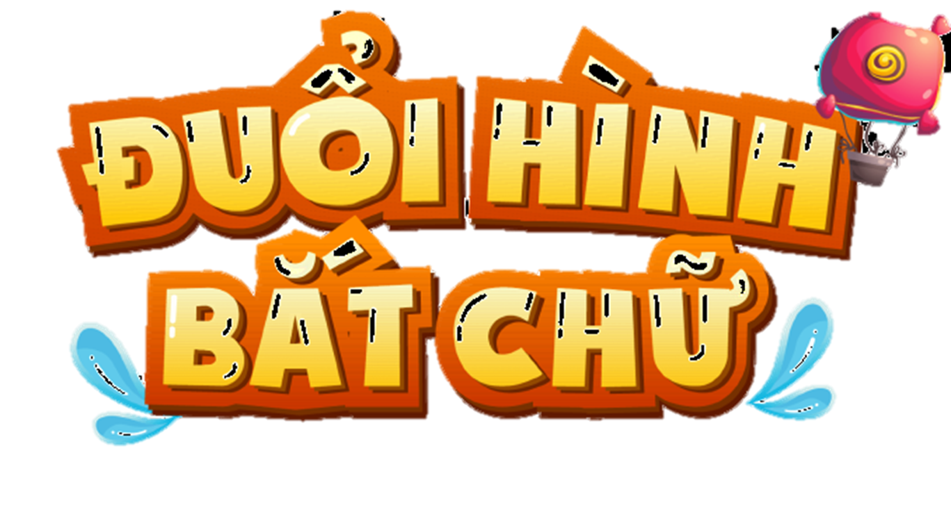

Slide 4
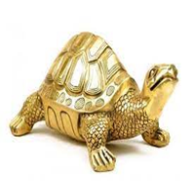
Câu 1. Hình ảnh này gợi cho em nhớ đến tác phẩm nào?
Rùa Vàng- Sự tích Hồ Gươm (Truyện ADV và MC Trọng Thủy)

Slide 5
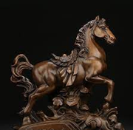
Câu 2. Loài vật này gợi cho em nhớ đến tác phẩm nào?
Ngựa sắt - Thánh Gióng

Slide 6
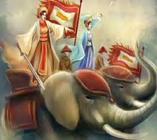
Câu 3. Đây là loài vật nào? Loài vật này gợi cho em nhớ đến tác phẩm nào?
Voi - Truyền Thuyết Hai Bà Trưng

Slide 7
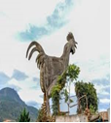
Câu 4. Loài vật này gắn với tác phẩm nào?
Cóc kiện trời
Gà chín cựa- Truyền thuyết Sơn Tinh- Thủy Tinh

Slide 8

Bốn tác phẩm các em vừa khám phá ra là bốn tác phẩm đã phần nào phản ảnh lịch sử đất nước bằng trí tưởng tượng và nghệ thuật kể chuyện qua góc nhìn của tác giả dân gian. Bài học hôm nay chúng ta sẽ tìm hiểu về thể loại này để hiểu thêm vì sao nó lại có sức sống lâu bền đến thế.nào?

Slide 9
HÌNH THÀNH
KIẾN THỨC

Slide 10
Tìm hiểu giới thiệu bài học
I.

Slide 11
Người anh hùng: là những người có phẩm chất cao quí, hay có những thành tích phi thường và cống hiến lớn lao cho cộng đồng
Chủ đề: “Chuyện kể về những người anh hùng”
Chủ đề của bài học là gì?
Chủ đề được thể hiện qua thể loại chính nào?
Theo em, thế nào là người anh hùng?
1. Giới thiệu bài học
Thể loại chính: truyền thuyết
Văn bản: 4 văn bản
Chủ đề của bài học là gì?

Slide 12
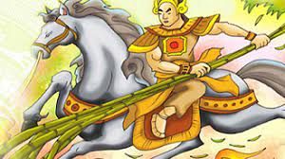
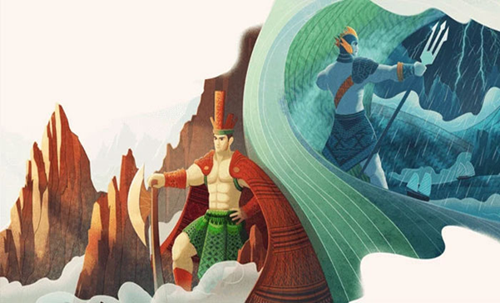
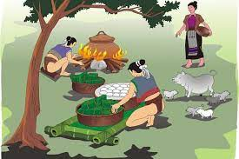
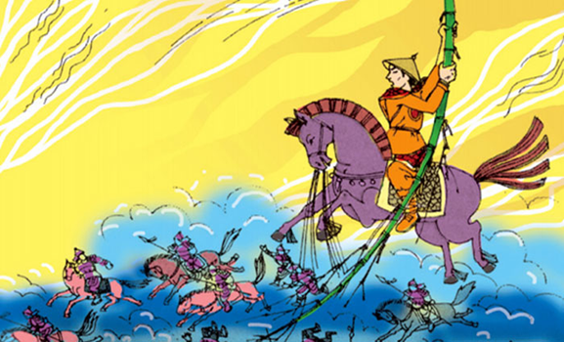

Thánh Gióng
Văn bản
Sơn Tinh- Thủy Tinh
Ai chơi mồng 9 tháng 4
Bánh chưng, bánh giày

Slide 13


8
1
5
2
3
6
Đặc biệt
4
7
Ngôi sao may mắn
Bài học
pipi

Slide 14




Câu 1: Truyền thuyết là loại truyện dân gian kể về các sự kiện và nhân vật ít nhiều có liên quan đến…
You are given 3 candies
lịch sử.
GO HOME

Slide 15
Câu 2: Trong truyền thuyết thường có yếu tố…
You are given 1 candies
Kì ảo.
GO HOME

Slide 16
Câu 3: Cốt truyện truyền thuyết được tác giả dân gian thường kể theo trình tự…
You are given 5 candies
Thời gian.
GO HOME

Slide 17
Câu 4: Truyền thuyết thường kể lại cuộc đời và …của nhân vật lịch sử
You are given 8 candies
Chiến công.
GO HOME

Slide 18
Câu 5: Nhân vật trong truyền thuyết thường là…
You are given 10 candies
Người anh hùng.
GO HOME

Slide 19

Câu 6: Nhân vật chính trong truyền thuyết lập nên những chiến công phi thường nhờ có sự hỗ trợ của cộng đồng và…
You are given 2 candies
Tài năng xuất chúng.
GO HOME

Slide 20
Câu 7: Lời kể của truyền thuyết cô đọng, mang sắc thái…
You are given 2 candies
Trang trọng.
GO HOME

Slide 21
Câu 8: Cốt truyện truyền thuyết thường gắn với cuộc đời nhân vật chính, bao gồm mấy phần?
You are given 2 candies
Ba phần.
GO HOME

Slide 22





đọc hiểu
Tri thức
GO HOME

Slide 23
Tri thức đọc hiểu
II.

Slide 24
a. Truyền thuyết
24
Loại truyện dân gian
Truyền thuyết
Kể về các sự kiện và nhân vật có liên quan đến lịch sử
Thông qua sự tưởng tượng, hư cấu

Slide 25
b. Một số yếu tố của truyền thuyết
25
Cuộc đời
Kể lại
Của nhân vật lịch sử
Chiến công
Nội dung
Phong tục
Giải thích nguồn gốc
Quan điểm của tác giả dân gian.
Sản vật địa phương

Slide 26
b. Một số yếu tố của truyền thuyết
26
Nối tiếp
Mạch tuyến tính
Trình tự thời gian
Cách kể
Hoàn cảnh xuất hiện, xuất thân.
Ba phần
Chiến công phi thường
Kết cục

Slide 27
b. Một số yếu tố của truyền thuyết
27
Người anh hùng
Nhân vật
Khó khăn.
Đối mặt
Thử thách.
Lập công.

Slide 28
b. Một số yếu tố của truyền thuyết
28
Cô đọng
Lời kể
Trang trọng.
Gây ấn tượng
Ca ngợi.
Sử dụng BPTT

Slide 29
29
b. Một số yếu tố của truyền thuyết
Tôn vinh
Yếu tố kì ảo
Đậm nét trong tác phẩm.
Lí tưởng hóa

Slide 30
LUYỆN TẬP

Slide 31
HS sẽ chọn một truyền thuyết mà em đã đọc và hoàn thiện bảng sau:
Yếu tố | Biểu hiện
Nhân vật
Chiến công
Cốt truyện
Yếu tố lịch sử
Yếu tố kì ảo

Slide 32
Truyền thuyết “Thánh Gióng”
Yếu tố | Biểu hiện
Nhân vật | Gióng
Chiến công | Đánh giặc Ân
Cốt truyện
Yếu tố lịch sử | Thời đại Hùng Vương, đánh giặt bằng vũ khí bằng sắt
Yếu tố kì ảo | Ướm vào vết chân to, thụ thai 12 tháng, Quét sạch bóng quân thù, cưỡi ngựa bay về trời…

Slide 33
Cốt truyện
(1) Sự ra đời của Gióng;
(2) Gióng biết nói và nhận trách nhiệm đánh giặc;
(3) Gióng lớn nhanh như thổi;
(4) Gióng vươn vai thành tráng sĩ mặc áo giáp sắt, cưỡi ngựa sắt, cầm roi sắt ra trận đánh giặc;
(5) Thánh Gióng đánh tan giặc;
(6) Thánh Gióng lên núi, cởi giáp sắt bỏ lại, bay về trời;
(7) Vua phong danh hiệu và lập đền thờ.
(8) Những dấu tích còn lại của chuyện Thánh Gióng.

Slide 34
AI NHANH HƠN

Slide 35
Câu 1. Sự kiện và nhân vật lịch sử thường xuất hiện trong thể loại ……….
A. truyện cười.
B. cổ tích.
C. truyện ngụ ngôn.
D. truyền thuyết.

Slide 36
Câu 2. Truyền thuyết là thể loại ……… dân gian.
A. kí.
B. thơ.
C. ca dao.
D. truyện.

Slide 37
Câu 3. “Con rồng cháu tiên” là
A. truyện cổ tích.
B. truyện cười.
C. vè.
D. truyền thuyết.

Slide 38
Câu 4. Lời kể của truyền thuyết …………. ,mang sắc thái trang trọng, ngợi ca.
B. mộc mạc.
A. tự do.
C. cô đọng.
D. kì lạ.

Slide 39
Câu 5. Nội dung của truyền thường gồm ……. phần.
A. 3
B. 4
C. 5
D. Tất cả đều sai.

Slide 40
Câu 6. Truyền thuyết thường
A. kể về nhân vật bất hạnh.
B. kể về những câu chuyện vui.
C. kể về cuộc sống người nghèo.
D. kể về cuộc đời và chiến công của nhân vật lịch sử.

Slide 41
Câu 7. Tác dụng của yếu tố thần kì là
A. miêu tả tâm lí.
B. bộc lộ cảm xúc.
C. biểu cảm về đối tượng.
D. tôn vinh, lí tưởng hóa nhân vật.

Slide 42
Câu 8. Nhân vật trong truyền thuyết thường phải đối mặt với những …………… to lớn.
A. thử thách.
B. chiến công.
C. đau khổ.
D. thất bại.

Slide 43
Câu 9. Nhận định nào không đúng về truyền thuyết?
B. Lời kể cô đọng.
A. Loại truyện dân gian.
C. bộc lộ quan niệm đạo đức.
D. Yếu tố kì ảo.

Slide 44
Câu 10. Nhân vật trong truyền thuyết thường là
A. người anh hung.
B. Nhân vật chính diện.
C. Nhân vật phản diện.
D. Nhân vật mồ côi, bất hạnh.

Slide 45
VẬN DỤNG

Slide 46

"Có ý kiến cho rằng thuyền thuyết và lịch sử thật ra là một vì đều phản ánh các sự kiện lịch sử có thật". Em có đồng ý với kiến đó không? Vì sao?

Slide 47
* So sánh lịch sử/ truyền thuyết
- Giống: đều phản ánh những sự kiện, nhân vật lịch sử.
- Khác: truyền thuyết là thể loại văn học; có yếu tố hư cấu, kì ảo, hoang đường; còn lịch sử phản ánh khách quan, chân thực....

Slide 48
48
HƯỚNG DẪN TỰ HỌC
Khái quát bài học bằng sơ đồ tư duy.
Sưu tầm các truyền thuyết về anh hùng.
Soạn bài: Thánh Gióng.




Slide 49


CẢM ƠN CÁC EM ĐÃ CHÚ Ý LẮNG NGHE!
Notes:
Nguyễn Nhâm- 0981.713.891

